Slide 1



Аудит данных предприятия –
первый шаг
к цифровой трансформации
2021

Slide 2







Опыт МКД Партнер (основные проекты за период 2019 – 2021 г)
1.Цифровизация и цифровая трансформация
Формирование бизнес-требований для реализации мероприятий инвестиционной программы ГУП_«Водоканал Санкт-Петербурга» на 2021-2025 гг. по модернизации ИТ инфраструктуры
Разработка концепции создания «Цифрового театра» для ФГБУК «Российский государственный театр драмы им. А.С.Пушкина»
Аудит ИТ стратегии ГУП «Петербургский метрополитен»
Проектирование, разработка и внедрение в промышленную эксплуатацию информационно-аналитической системы управленческой отчетности АО_«Вертолеты России» в объеме модуля «Финансы»
Сопровождение ИТ проектов, реализуемых в рамках цифровой трансформации ПАО «Газпром нефть» включая:
«Технологии AR (дополненной реальности) в энергетике»
«Цифровое зрение: интеллектуальная диагностика воздушных линий»
«Информационная платформа производственных данных»
«Инструмент управления потенциалами активов»
2.Подготовка предприятий к использованию BIM
Разработка предложений по совершенствованию деятельности эксплуатирующей организации ГУП «Петербургский метрополитен» (подготовка и сопровождение пилотного проекта по использованию BIM технологий)
Сопровождение ИТ проектов, реализуемых в рамках перехода на BIM технологии в ПАО «Газпром нефть»: «Система управления инженерными данными», и разработка документов по информационному моделированию объектов для функции «Капитальное строительство»
3.Оптимизация деятельности предприятий
Разработка Стратегии технической эксплуатации зданий и сооружений ОАО_«РЖД» на период до 2025 года и на перспективу до 2030 года
Разработка системы нормирования административно-хозяйственных расходов в рамках эксплуатации объектов недвижимости АО_«Газпром банк»
Сопровождение ИТ проектов, реализуемых в рамках оптимизации бизнес-процессов ПАО «Газпром нефть» включая:
«Управление ремонтами энергооборудования»
«Интегрированное планирование процесса капитального строительства»
«Рейтингование подрядных организаций (строительный блок)»
«Система мониторинга автотранспорта»

Slide 3

Роль данных в управлении предприятием
  Данные – это актив Компании используемый как фундамент:
      для принятия управленческих решений
      для реализации проектов автоматизации и цифровой трансформации
  Эффект для бизнеса:
Возможность на основании достоверных данных принимать решения по управлению доходностью компании и стоимостью владения активов
Управление данными позволяет повысить эффективность и удобство при использовании данных
Шаг № 1.
Аудит данных
Проблематика | Решение проблем - Поддержка бизнеса со стороны Управления Данными
Дублирование задач по работе с данными для различных инициатив/проектов | Определение потребности в данных
Отсутствие понимания доступных данных в Компании и их источников | Описание структуры и связей между данными
Сложные процессы сбора и невозможность контроля качества данных | Повышение доверия к данным
Длительные сроки интеграции нужных данных каждой отдельной ИТ системой | Упрощение доступа к данным
Шаг № …
Возможны варианты…
разработка Технического задания к Системе управления данными
и/или
разработка рекомендаций по развитию системы управления данными и использованию имеющихся данных для разработки/совершенствования BI-систем
и/или
разработка рекомендаций по использованию имеющихся данных для проектов цифровой трансформации

Slide 4





Методология проведения аудита данных (что оцениваем)
Пять направлений анализа:
Определяем уровень зрелости:
Использование данных для аналитики
оцениваем для чего бизнес использует данные
4
3
Продвинутый
2
Промежуточный
Стратегия
и методология
анализируем документы, регламентирующие процессы работы с данными
1
Средний
Базовый
Процессная
модель
исследуем как в действительности происходит работа с данными
По каждому из пяти направлений выявляем проблемы
и риски, намечаем мероприятия по их решению или минимизации
Функционально-ролевая модель
анализируем задачи участников процессов работы с данными, их роли и ответственность
Выгоды от Аудита: возможность оценить все аспекты работы с данными системно, и, выявив «болевые точки», применить лучшие практики для выхода предприятия на более высокий уровень зрелости.
Культура работы
с данными
оцениваем степень доверия к данным на уровне руководства и сотрудников предприятия
Методология аудита основана на структуре управления данными, взятой из DMBoK (Data Management Body of Knowledge - Свод знаний по управлению данными).

Slide 5






Технология проведения аудита данных (как это происходит)
Изучение документов предприятия, относящихся к вопросам управления данными (в начале работы формируется запрос на такие документы)
Определение списка заинтересованных лиц, опросы и интервью с разными категориями руководителей и специалистов (как от бизнеса, так и из ИТ подразделений)
Анализ собранной информации, определение уровня зрелости и «узких мест» в области управления данными
Формирование выводов и предложений по дальнейшим шагам (набор мероприятий зависит от уровня зрелости и первоочередных целей предприятия по использованию данных)
Защита результатов аудита и дорожной карты перед руководителями предприятия.

Slide 6


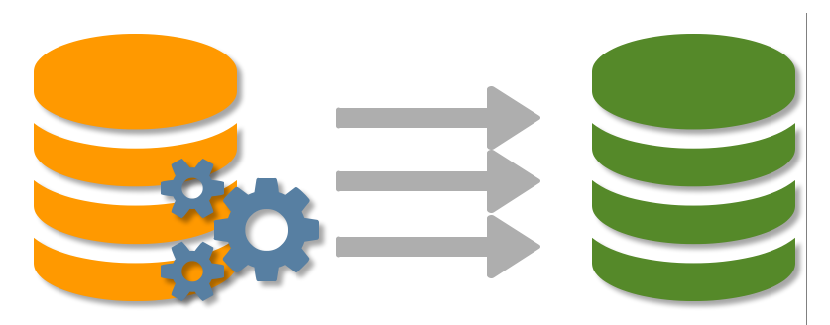
Результаты аудита и варианты развития проекта
+
Заключение о текущем уровне зрелости предприятия в области управления данными и рекомендациями по улучшению
ДОРОЖНЫЕ КАРТЫ по развитию проектов по работе с данными (направление зависит от целей предприятия)
Вариант 1. Дорожная карта для разработки Технического задания на создание Системы управления данными.
Задачи по разработке методологии управления данными по областям управления:
  Управление качеством данных
  Управление безопасностью и доступом к данным
  Внедрение и поддержка бизнес- и продвинутой аналитики
Организация управления данными
Управление структурными элементами данных
Управление жизненным циклом данных
Управление контентом
  Задачи по разработке технического задания на внедрение ИТ инструмента для управления данными, например, создания единого каталога данных, с системой поддержки качества данных и распределения ответственности за данные по секторам бизнеса
Вариант 2. Дорожная карта для разработки Технического
задания на создание ИТ-системы класса BI - Business Intelligence.
Вариант 3. Дорожная карта для разработки Технического задания для проектов цифровой трансформации
Задачи по разработке методологии работы с показателями
  определение целевого состояния состава показателей, необходимых для
  BI-отчетности, описание их характеристик;
  сопоставление целевого состояния с результатами оценки текущего состояния;
  формирование рекомендаций по доработке состава и качества показателей, методов их обработки и форматов представления отчетности.
Задачи по разработке технического задания на внедрение ИТ инструмента для BI.
Задачи по разработке методологии использования данных предприятия для проектов, связанных с передовыми технологиями, например, с моделями для сценарного планирования или интернетом вещей;
Задачи по разработке технического задания для проекта цифровой трансформации

Slide 7








Эффекты от управления данными для предприятия
По опыту международной практики выстраивание единой модели управления данными служит основой для повышения эффективности и дальнейшей цифровизации компании.
Основные эффекты:
  Повышение скорости и качества принятия решений за счет обеспечения доступности данных дает рост чистой прибыли на 10%.
  Использование целевой архитектуры данных и оптимизация процедур хранения и предоставления информации дает сокращение временных затрат на обработку запросов данных на 30%
  Использование целевой модели управления данными и снижение издержек, связанных с управлением данными, дает сокращение затрат на персонал по работе с данными на 20-30%.
Целевая система управления данными должна соответствовать следующим принципам:
Данные - стратегический актив компании
Фокус на практичные изменения
Открытость и демократизация данных
Вовлеченность бизнеса и распределение ответственности за данные
Доверие к данным
Качество и доступность данных на уровне потребности бизнеса
Единые правила и принципы в рамках системы.
Аудит данных предприятия – первый шаг на пути к этой идеальной системе

